Slide 1
Химическая технология
Направление
Бакалавриат
Магистратура

Slide 2
Характеристика направления подготовки
Система подготовки - многоступенчатая
бакалавриат
магистратура
аспирантура
Квалификация – бакалавр / магистр

Slide 3
Формы и Продолжительность подготовки
Бакалавриат
Очно-заочная форма
Очная форма
Магистратура
Очная форма
Полная
Сокращенная (на базе СПО и ВО)
Абитуриенты
после школы
со степенью бакалавра
1 курс
1 курс
2 курс
2 курс
3 курс
1 курс
4 курс
2 курс
3 курс
4 курс
5 курс

Slide 4
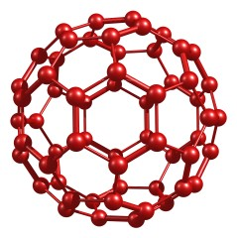
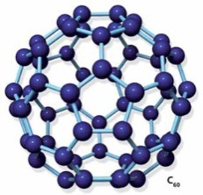
Область профессиональной деятельности
Создание, внедрение и эксплуатация промышленных производств продуктов переработки нефти и газа, полимеров, лекарств
Методы, способы и средства получения веществ и материалов
Производство изделий различного назначения на основе веществ и материалов

Slide 5
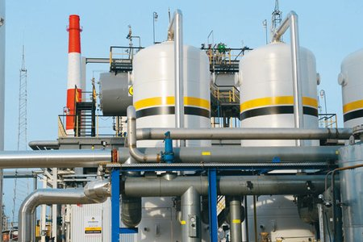
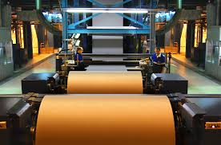
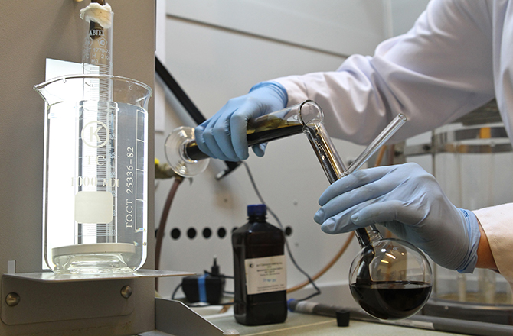
Виды профессиональной деятельности
Подготовка к следующим видам профессиональной деятельности
Производственно-технологическая
Организационно- управленческая
Научно-исследовательская
Проектная
Педагогическая
Бакалавр
магистр

Slide 6
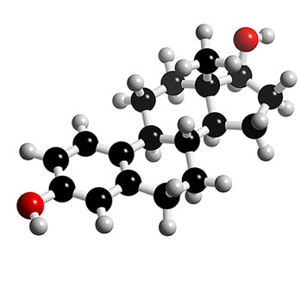
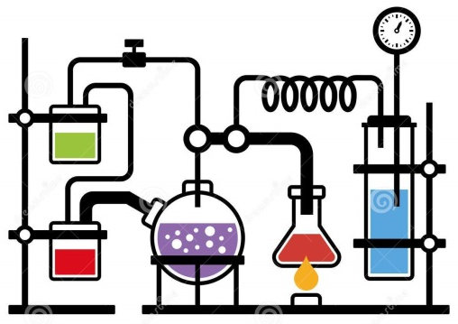
Специальные Дисциплины, Изучаемые при подготовке в бакалавриате
Общая и неорганическая химия
Органическая химия
Химия нефти
Коллоидная химия
Химия биополимеров
Введение в наноматериалы и нанотехнологии
Моделирование химико-технологических процессов
Проектирование установок предприятий отрасли
Химия полимеров
Физика полимеров
Химические реакторы
Экология
Общая химическая технология
Химическая технология полимеров и другие

Slide 7
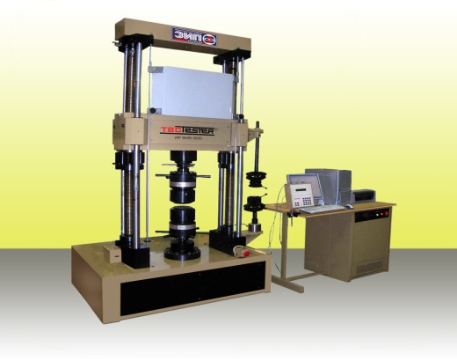
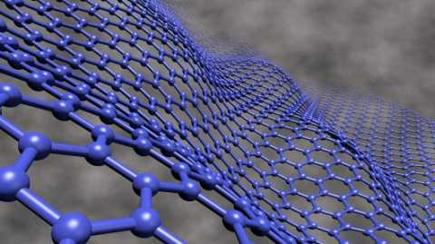
Специальные Дисциплины, Изучаемые при подготовке в магистратуре
Наногетерогенные эластомерные материалы
Рецептуростроение полимерных материалов
Химия и технология полимеров
Моделирование процессов переработки полимеров
Теоретические и экспериментальные методы исследования в химии
Резины со специальными свойствами
Организация научной, патентной и инновационной деятельности
Армированные полимерные композиционные материалы
Химическая модификация полимерных материалов и другие

Slide 8
БАКАЛАВР: подготовка к следующим видам профессиональной деятельности
Производственно-технологическая
Организационно- управленческая
Научно-исследовательская
Проектная
Производственно-технологическая деятельность:
Разработка новых и совершенствование существующих технологий получения и переработки полимеров Техническое оснащение рабочих мест и размещение технологического оборудования Контроль качества выпускаемой продукции и исследование причин брака в производстве

Slide 9
БАКАЛАВР: подготовка к следующим видам профессиональной деятельности
Производственно-технологическая
Организационно- управленческая
Научно-исследовательская
Проектная
Организационно – управленческая деятельность
Организация рабочих мест на предприятиях нефтехимического комплекса Организация и контроль работы производственного коллектива - смены, бригады и т.д.

Slide 10
БАКАЛАВР: подготовка к следующим видам профессиональной деятельности
Производственно-технологическая
Организационно- управленческая
Научно-исследовательская
Проектная
Научно-исследовательская деятельность:
Исследование вещества, его свойств, соединений в ходе проведения экспериментов (химический синтез, анализ), физико-химического анализа, обработка их результатов; Разработка и создание материалов и продуктов, которые будут обладать новыми химическими качествами, свойствами и строением; Химическая экспертиза качества веществ.

Slide 11
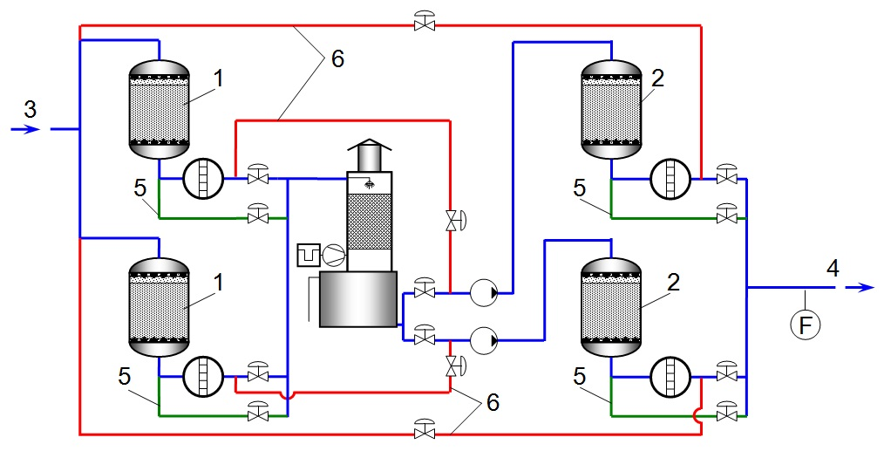
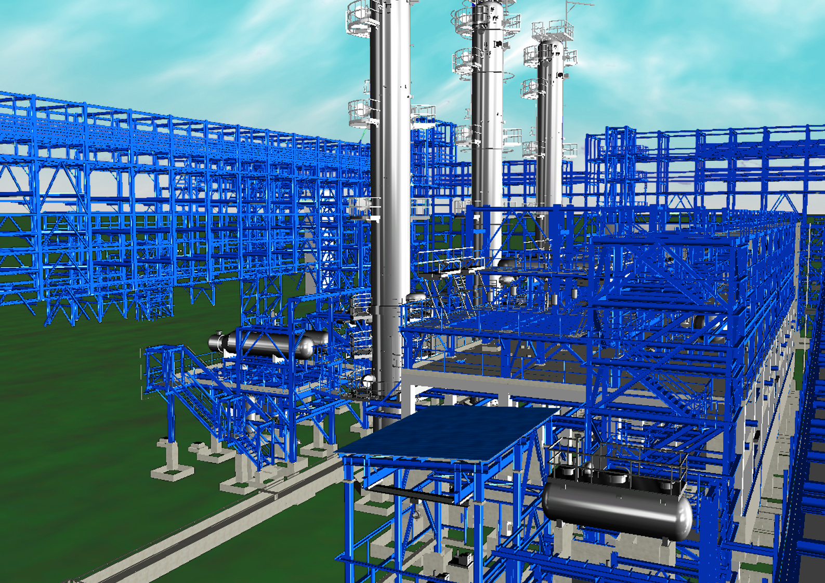
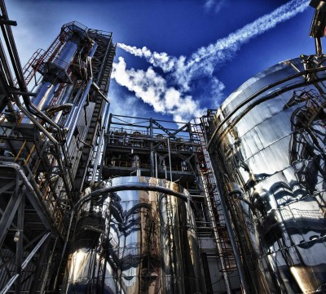
БАКАЛАВР: подготовка к следующим видам профессиональной деятельности
Производственно-технологическая
Организационно- управленческая
Научно-исследовательская
Проектная
Проектная деятельность:
Проектирование новых и модернизация действующих нефтехимических производств

Slide 12
МАГИСТР: подготовка к следующим видам профессиональной деятельности
Производственно-технологическая
Организационно- управленческая
Научно-исследовательская
Проектная
Педагогическая
Педагогическая деятельность:
разработка новых лабораторных установок и учебно-методической документации для проведения занятий и методов контроля знаний; проведение лабораторных и практических занятий; подготовка мультимедийных материалов для учебного процесса

Slide 13
